Slide 1
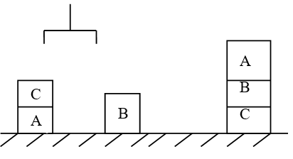
课下作业
1. 请用相应的谓词公式分别把下列语句表示出来：
(1) 小王学过英语和法语。
(2) 2大于3仅当2大于4。
(3) 除非李键是东北人，否则他一定怕冷。
(4) 不是每个计算机系的学生都喜欢编程序。
(5) 任何肯学习或幸运的学生都可以通过考试。
2. 用谓词表示法求解机器人摞积木问题。设机器人有一只机械手，要处理的世界有一张桌子，桌上可堆放若干相同的方积木块。机械手有4个操作积木的典型动作：从桌上拣起一块积木；将手中的积木放到桌之上；在积木上再摞上一块积木；从积木上面拣起一块积木。积木世界的初始布局如下图左边所示，目标布局如下图右边所示。

Slide 2
课下作业
3.请把下列命题用一个语义网络表示出来，并利用该语义网络求梨树的属性：
树和草都是植物；
树和草都有叶和根；
水草是草，且生长在水中；
果树是树，且会结果；
梨树是果树中的一种，它会结梨。
4.假设有以下一段天气预报：“北京地区今天白天晴，偏北风3级，最高气温12º，最低气 温-2º，降水概率15%。”请用框架表示这一知识。

Slide 3
课下作业
5. 求证G是否是F₁,F₂,… ,F_{n}的逻辑结论：
F₁： (∀x) (( A(x) ∧﹁B(x)) → (∃y) (D(x,y) ∧C(y)))
F₂： (∃x) (E(x) ∧A(x) ∧ (∀y) (D(x,y) → E(y) ) )
F₃： (∀x) (E(x) → ﹁B(x) )
G ： (∃x) (E(x) ∧C(x) )
6. 已知：“张和李是同班同学，如果x和y是同班同学，则x的教室也是y的教室，现在张在302教室上课。”
问：“现在李在哪个教室上课？”

